Slide 1

数字图像处理
第四周课堂练习
（图像形态学）
石振
杭州电子科技大学
电子信息学院
Notes:
1 形态学介绍
作用：简化图像数据，保持基本类型
数学基础：集合论
内容：腐蚀，膨胀，开运算，闭运算，顶帽，底帽
2 提问
膨胀，腐蚀原理（黑板演示）
开运算，闭运算定义，以及与膨胀，腐蚀的区别
顶帽，保留比结构元素小的部分，保留比周围环境亮的像素 底帽，保留比结构元素小的部分，保留比周围环境暗的像素 应用，灰度图像中红外小目标检测

Slide 2
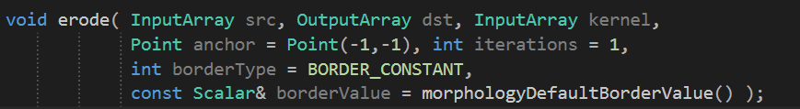
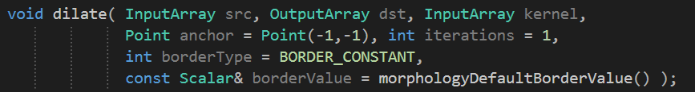
练习1 图像形态学
2.锚点，默认值（-1，-1）表示锚点位于元素中心。
0.形状
1.尺寸
基本形态学函数
0.输入
1.输出
2.结构元素

Slide 3
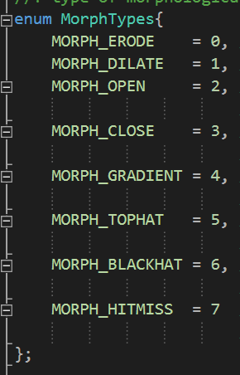
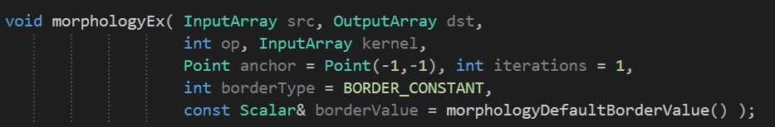
练习1 图像形态学
形态学综合函数
0.输入
1.输出
3.结构元素
2.操作类型

Slide 4
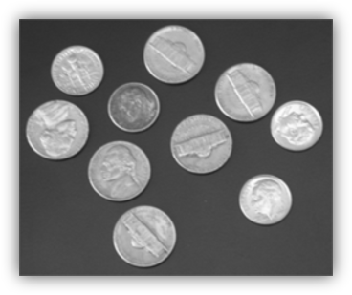
练习1 图像形态学
对下图先进行二值化，然后分别进行腐蚀、膨胀、开运算和闭运算。

Slide 5
练习2 连通域标记
对下图先进行二值化，然后进行连通域标记，并绘制出每个连通域的外接四边形（bounding box），并使用 cout <<，将硬币的个数输出至状态栏。

Slide 6
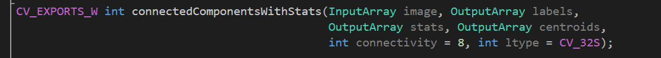
Opencv中的连通域标记函数
connectedComponentsWithStats函数，可以对黑白二值图进行连通域标记，同时返回连通域的状态和中心坐标。
0.函数返回值，连通域数量，包括背景
1.输入，二值化图像
2.输出，size和输入图像一致，记录每个像素的连通域标签号
函数原型：
3.输出 状态矩阵，
size=连通域数量×5
4.记录连通域中心的矩阵，size=连通域数量×2
5.使用8-领域或4-领域
6.输出标签的数据类型，可选CV_32S 或者 CV_16U 。

Slide 7
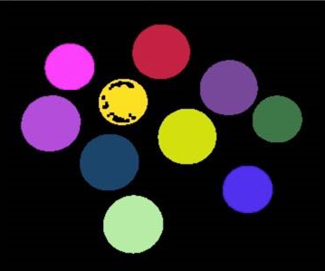
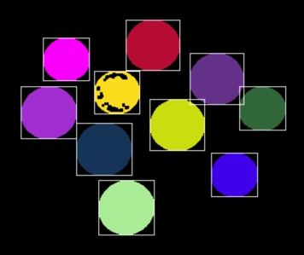
Opencv中的连通域标记函数
3.状态矩阵
第一行为背景
[x, y]为左上角
包括背景共有11连通域
状态矩阵size=11×5
[0, 0, 368, 309, 86075;
150, 27, 64, 60, 3034;
53, 48, 55, 51, 2232;
225, 66, 64, 61, 3080;
113, 87, 54, 51, 1843;
27, 105, 66, 62, 3202;
283, 105, 55, 52, 2263;
178, 120, 65, 61, 3133;
92, 148, 66, 62, 3231;
250, 183, 55, 52, 2289;
118, 215, 66, 65, 3330]
bounding box
每行5个参数分别为该连通域最小外接四边形（bounding box）的 x, y, width,height和面积（像素数量）。

Slide 8
Opencv中的连通域标记函数
3.连通域中心的矩阵
中心坐标矩阵size=11×2
包括背景共有11连通域
[185.9378797560267, 157.9491606157421; 181.318391562294, 56.63941990771259; 80.24148745519713, 73.30913978494624; 256.1298701298701, 96.31331168831169; 140.192078133478, 111.6370048833424; 59.49531542785759, 135.6611492816989; 309.5810870525851, 131.0565620857269; 210.0705394190871, 150.1184168528567; 124.0959455277004, 178.6146703806871; 276.9467016164264, 208.4713848842289; 150.4366366366366, 247.0654654654655]
第一行为背景
statsMat.at<int>(连通域序号,状态);
每一行为一个连通域的中心坐标 [x, y]。

Slide 9
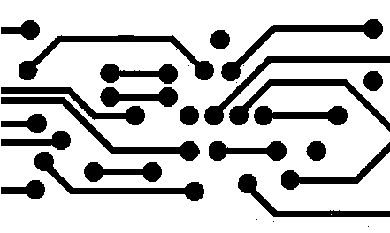
练习3
使用大津法分割下图，并对其进行连通域标记，利用图像形态学中所学的知识实现自动计算原点个数。
Notes:
1 结构算子尺寸
2 二值图像颜色反转

Slide 10
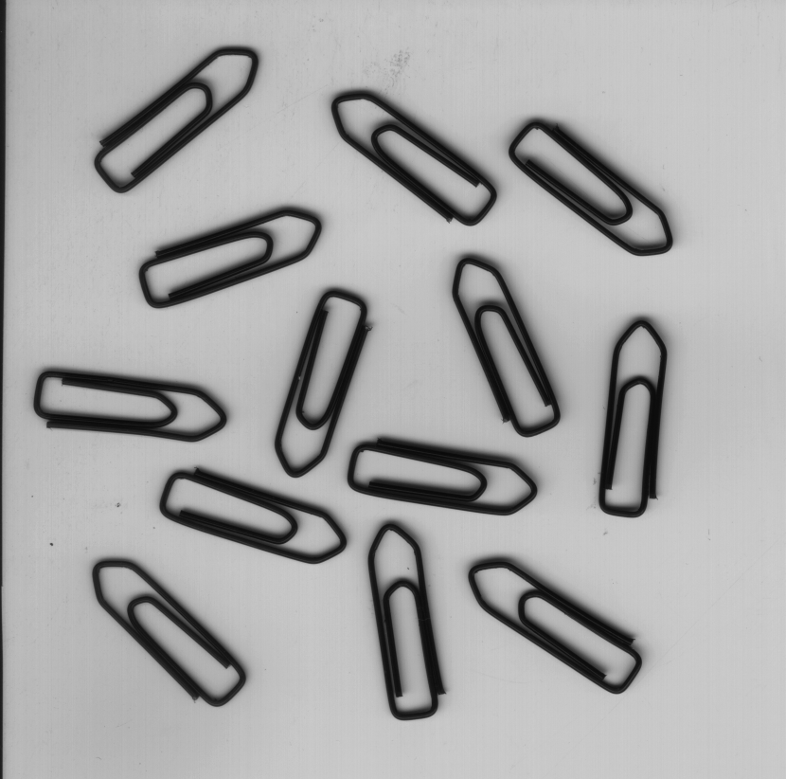
练习4
对以下图片进行自动计数。
Notes:
图中噪点，以及左侧边缘

